Slide 1



الفصل الرابع الأعـداد حتى 10
التهـيـئة
أ.أحـمـد الأحـمـدي @ahmad9963

Slide 2
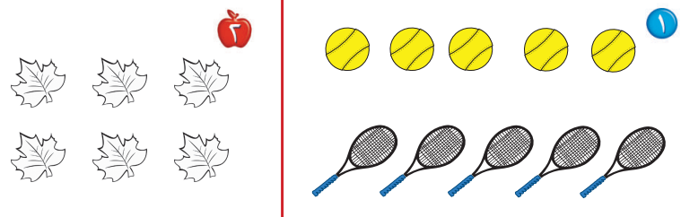
الفصل الرابع الأعـداد حتى 10
أ.أحـمـد الأحـمـدي @ahmad9963

Slide 3

الفصل الرابع الأعـداد حتى 10
أ.أحـمـد الأحـمـدي @ahmad9963

Slide 4
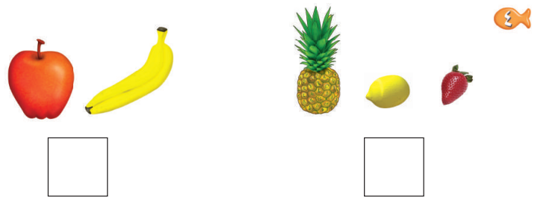
الفصل الرابع الأعـداد حتى 10
أ.أحـمـد الأحـمـدي @ahmad9963

